Slide 1
Testzahlen und Positivquote
60% weniger Testungen im Vgl. zu vor Weihnachten
Eindruck: Wir testen zu wenig mit PCR
Ärzte könnten wieder niederschwelliger testen

Slide 2
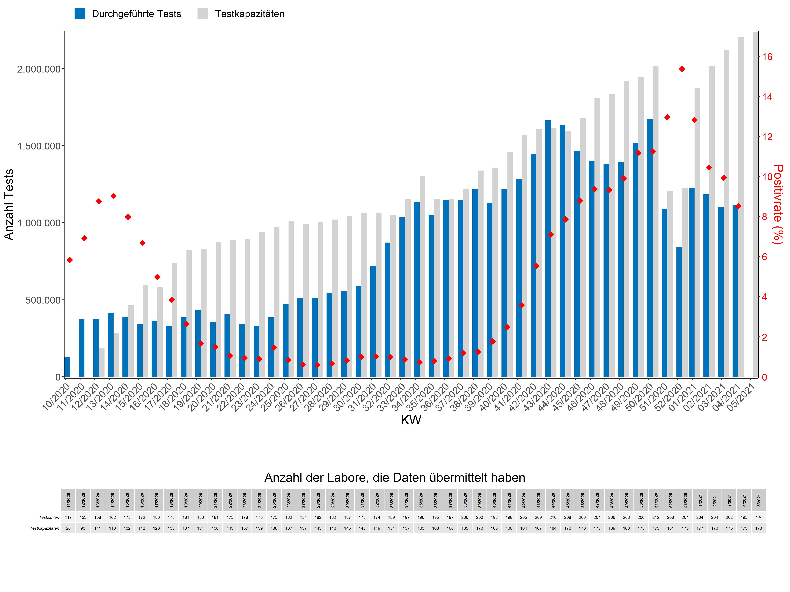
Auslastung der Kapazitäten
60% weniger Testungen im Vgl. zu vor Weihnachten
Eindruck: Wir testen zu wenig mit PCR
Ärzte könnten wieder niederschwelliger testen

Slide 3
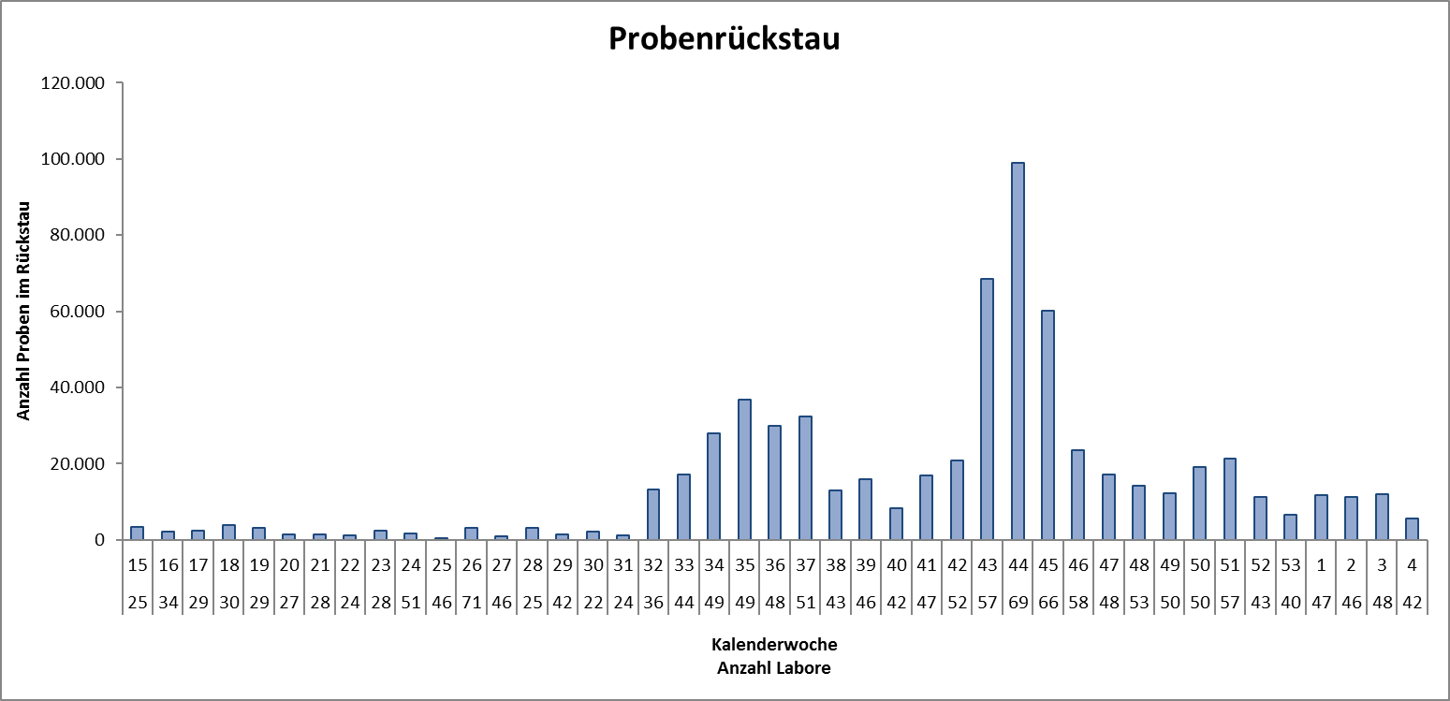
Probenrückstau
Probenrückstau unproblematisch, allerdings nach wie vor Mangel an Plastik, v. a. Pipettenspitzen
Auswirkung auch auf andere Diagnostische Bereiche
„Kannibalisierung“ durch unnötige Testungen (z. B. Wiederbelebung Flugverkehr) vermeiden!

Slide 4
AG-POCT in Einrichtungen, kumulativ
Weitere Akquise in Arbeit
~92% der erfassten positiven AG-POCT gingen in die PCR

